Slide 1
Звіт про діяльність гуртка
«Стандартизація в області взаємозамінності та метрології» у 2020-2021 н. р. кафедри НАДІЙНОСТІ ТЕХНІКИ факультету Конструювання та дизайну
Національний університет біоресурсів і природокористування України
Доповідач: староста гуртка К. Пундик, студент магістратури 2 р. н.
Науковий керівник: к. екон. н., доц. В. І. Мельник

Slide 2
Керівник гуртка – В. І. Мельник, кандидат економічних наук, доцент кафедри надійності техніки, очільник сектору наукової роботи
Польського Дому м. Києва (ФОП в Україні), віце-презес Федерації польських організацій в
Україні, Заслужений діяч культури Республіки Польщі.
Староста гуртка – К. Пундик , студент магістратури 2 р. н., гр. МОБ-1901 (дослідники) факультету конструювання і дизайну НУБіП України
Напрями роботи гуртка „Стандартизація в області взаємозамінності та метрології”:
опрацювання тем, пов’язаних з вивченням галузевих стандартів та стандартів в області якості;
розв'язання практичних задач з оцінки точності виготовлення та відновлення деталей транспортних засобів, тракторів, сільськогосподарських машин;
поглиблений розгляд питань щодо історії розвитку стандартизації, її ролі у підвищенні якості та конкурентоспроможності вітчизняної продукції, процесів, послуг;
Notes:
6

Slide 3
опрацювання оновлень нормативної бази управління якістю вимірюваннями, розвиток нормативного забезпечення Державної метрологічної системи, метрологічне забезпечення машинобудування та стандартизація в області інформаційних технологій.
Окремим блоком представлено питання стандартизації і уніфікації технологічних процесів, нормативна база в області контролю якості зміцнювальних покриттів.
Ще однією важливою тематичноюх складовою роботи гуртка є моніторинг участі України у діяльності міжнародних організацій зі стандартизації.
Одним з напрямів науково-дослідної роботи гуртка є секція «Прикладна економіка».

Slide 4
В програмі гуртка з 2017-2018 н. р. розробляються теми, пов’язані з проєктом «Галузева економіка», що активно розширюється і впроваджується у навчальний процес і який передбачає діяльність на стику економічного і технічного спрямування, поглибленого особливостями аграрної сфери.
В основі даного проєкту лежить ідея більш тісного поєднання економічної теорії з практикою функціонування і впровадження інноваційних технологічних процесів в області механізації аграрного виробництва.
З 2016 р. гуртківці активно беруть участь у суспільно-гуманітарній секції, тематика якої зосереджена на історико-комеморативних дослідженнях.

Slide 5
За результатами роботи гуртка було підготовано:
26 наукова доповідь та опубліковно 8 тез доповідей, з них:
- 12 наукових доповідей – на наукову студентську конференцію 2021 р. (Програма 75-ї всеукраїнської науково-практичної студентської онлайн-конференції «Наукові здобутки студентів у дослідженнях технічних та біоенергетичних систем природокористування: конструювання та дизайн». (1-2 квітня 2021 року) / Факультет конструювання та дизайну Національного університету біоресурсів і природокористування України.– К., 2021. – 23 с .):
1. Мартинюк Є.І. Транспортні витрати у структурі собівартості зернових культур. Науковий керівник – Мельник В.І., к.е.н., доц.
2. Корчак Ю.В. Планування транспортної логістики. Науковий керівник – Мельник В.І., к.е.н., доц.
3. Коваленко О.О. Державне регулювання ринку транспортних послуг. Науковий керівник – Мельник В.І., к.е.н., доц.
4. Савченко І.С. Управління формуванням та функціонуванням вантажопотоків аграрних підприємств. Науковий керівник – Мельник В.І., к.е.н., доц.
5. Кощавка Д.М. Економічна оцінка ефективності використання транспортних засобів. Науковий керівник – Мельник В.І., к.е.н., доц.
6. Криницький С.О. Стандартизація та сертифікація як інструменти забезпечення безпеки та якості продукції сільськогосподарського машинобудування. Науковий керівник – Мельник В.І., к.е.н., доц.
7. Пундик К.Р. Методи ідентифікації аграрної продукції та сировини. Науковий керівник – Мельник В.І., к.е.н., доц.
8. Сіміоненко С.С. Гармонізація національних стандартів щодо європейських вимог. Науковий керівник – Мельник В.І., к.е.н., доц.
9. Савченко І.С. Якісна оцінка транспортного забезпечення. Науковий керівник – Мельник В.І., к.е.н., доц.
10. Горковенко І.П. Якісні показники продукції у галузі сільськогосподарського машинобудування. Науковий керівник – Мельник В.І., к.е.н., доц. 1.
11. Півень О. Ю. Історія формування амортизаційної політики України. Науковий керівник – Мельник В.І., к.е.н., доц.
12. Пундик К.Р. Надійність і безпека інформаційних систем. Науковий керівник – Мельник В.І., к.е.н., доц.

Slide 6
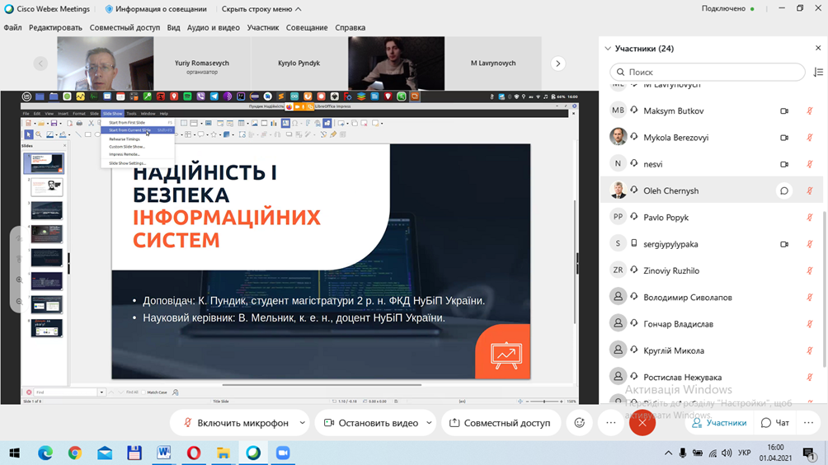
Пундик Кирило свою доповідь «Надійність і безпека інформаційних систем» (фото 1) (Науковий керівник – Мельник В.І., к.е.н., доц.) представив на пленарному засіданні 75-Ї ВСЕУКРАЇНСЬКОЇ НАУКОВО-ПРАКТИЧНОЇ СТУДЕНТСЬКОЇ ОНЛАЙН-КОНФЕРЕНЦІЇ «НАУКОВІ ЗДОБУТКИ СТУДЕНТІВ У ДОСЛІДЖЕННЯХ ТЕХНІЧНИХ ТА БІОЕНЕРГЕТИЧНИХ СИСТЕМ ПРИРОДОКОРИСТУВАННЯ: КОНСТРУЮВАННЯ ТА ДИЗАЙН». 01.04.2021 р. https://nubip.edu.ua/node/90101
Фото 1. Під час виступу К. Пундика 01.04.2021 р.

Slide 7
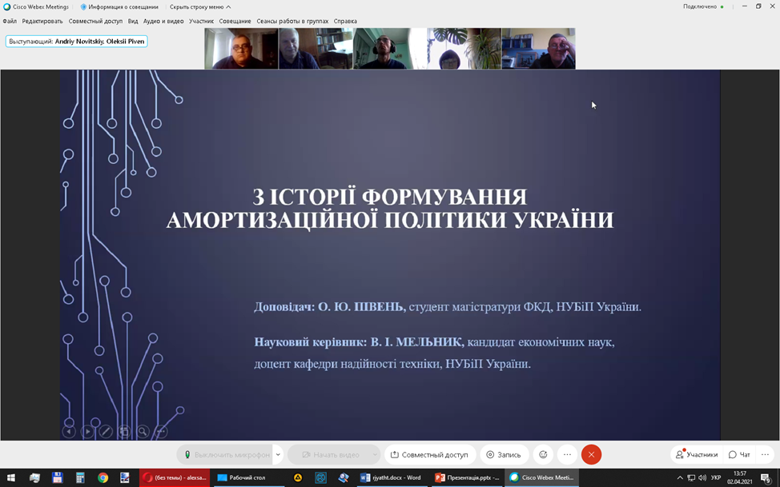
За результатами роботи секції НАДІЙНОСТІ ТЕХНІКИ І РЕМОНТНО-ТЕХНОЛОГІЧНОГО ОБЛАДНАННЯ у рамках 75-Ї ВСЕУКРАЇНСЬКОЇ НАУКОВО-ПРАКТИЧНОЇ СТУДЕНТСЬКОЇ ОНЛАЙН-КОНФЕРЕНЦІЇ «НАУКОВІ ЗДОБУТКИ СТУДЕНТІВ У ДОСЛІДЖЕННЯХ ТЕХНІЧНИХ ТА БІОЕНЕРГЕТИЧНИХ СИСТЕМ ПРИРОДОКОРИСТУВАННЯ: КОНСТРУЮВАННЯ ТА ДИЗАЙН» було присуджено ІІ місце студенту 1 р. н. магістратури ФКД Олексію Півню за доповідь «Історія формування амортизаційної політики України» (Науковий керівник – Мельник В.І., к.е.н., доц.) https://nubip.edu.ua/node/89952
Фото 2. Фрагмент виступу студента 1 р. н. магістратури ФКД Олексія Півня 02.03.2021 р.

Slide 8
- 1 наукова доповідь, включена до програми Обуховські читання: XYI Міжнародна науково-практична конференція, м. Київ, 30 березня 2021 року: тези конференції. Національний університет біоресурсів і природокористування України. К., 2021. 25 с.
1. Агратіна О., Мельник В. НОВІТНІ ІНФОРМАЦІЙНІ ТЕХНОЛОГІЇ В СІЛЬСЬКОГОСПОДАРСЬКОМУ МАШИНОБУДУВАННІ. Науковий керівник – Мельник В.І., к.е.н., доц.

Slide 9
8 наукових доповідей включено до Програми VIII Міжнародної науково-технічної конференції «Крамаровські читання» з нагоди 114-ї річниці від дня народження доктора технічних наук, професора, члена-кореспондента ВАСГНІЛ, віце-президента УАСГН Крамарова Володимира Савовича (1906-1987) 25-26 лют. 2021 р., м. Київ / МОН України, Національний університет біоресурсів і природокористування України. – К.: Видавничий центр НУБіП України, 2021. 26 с.
Історія формування амортизаційної політики. Мельник В. І., Півень О. Ю.
Надійність і безпека інформаційних систем. Мельник В. І., Пундик К. Р.
Проблеми проєктування сховищ нового покоління у аграрному секторі (на прикладі сталевих силосів з гофрованою стінкою для зберігання зерна). Вожакін О. В., Мельник В. І.
Виробництво нішевої продукції в Україні на експорт. Мельник В. І., Рубанка А
Новітні інформаційні технології у сільськогосподарському машинобудуванні. Мельник В. І., Агратіна О.
Внутрішньогосподарський контроль в системі управління аграрним підприємством. Мельник В. І., Горковенко І. П
Методика збирання інформації про витрати на якість продукції рослинництва з використанням процесного підходу. Мельник В. І., Сіміоненко С. О.
Gospodarowanie odpadami w systemie recyklingu logistyki farmaceutycznej. Melnyk V., Lisiecki M., Sagatovicz S.

Slide 10
За результатами роботи VIII Міжнародної науково-технічної конференції «Крамаровські читання» за секцією 1. «Надійність і ремонт технічних систем» у конкурсі студентських доповідей вибороли гуртківці https://nubip.edu.ua/node/90096і:
І місце - студент Варшавської політехніки О.Агратіна (науковий керівник - Мельник В.) з доповіддю на тему «Інформаційні інновації у сільськогосподарському машинобудуванні».
ІІ місце - студент 4- го курсу МТФ НУБіП України І. Горковенко (науковий керівник - Мельник В.) з доповіддю на тему «Внутрішньогосподарський контроль в системі управління аграрним підприємством».

Slide 11
1 наукова доповідь, включена до програми конференції Житомирського аграрного коледжу VІІ Всеукраїнської науково-практичної конференції «Перспективи і тенденції розвитку конструкцій та технічного сервісу сільськогосподарських машин і знарядь»:
Формування амортизаційної політики України. Мельник В. І., Півень О. Ю.

Slide 12
Робота гуртка є цікавою також для студентів закордонних закладів вищої освіти. Так зокрема, студенти різних закладів вищої освіти Республіки Польща (Алекс Агратіна, Мар’я Хижняк – Варшавська Політехніка, м. Варшава; Міхал Лісецький, Світлана Сагатовіч – Гданський медичний університет) за результатами участі у науковій роботі гуртка представили свої 3 доповіді та опублікували тези доповідей на міжнародні конференції, підготовані ф-том Конструювання і дизайну.

Slide 13
Програма ІІ Міжнародної науково-практичної конференції «Місця / місце пам’яті в польсько-українському діалозі порозуміння (до 80-х роковин Катинського злочину)» (21 листопада 2020 р.) /Міністерство закордонних справ Республіки Польща, Посольство Республіки Польща в Україні, Федерація польських організацій в Україні, Інститут історії України НАН України. К.: ТОВ «ПРІНТЕКО», 2020. 24 с. https://www.gov.pl/web/ukraina-uk/konferencja-pamiec-pol-ukr-dialog-katyn
Міхал ЛІСЕЦЬКИЙ, студент лікарського факультету, Гданський медичний університет (м. Гданськ, Республіка Польща). Науковий керівник МЕЛЬНИК Валентина Іванівна, кандидат економічних наук, доцент, НУБіП України (м. Київ, Україна). РОЛЬ СУЧАСНОЇ ОСВІТИ У ПРОЦЕСІ ДУХОВНОГО ТА ІНТЕЛЕКТУАЛЬНОГО ОНОВЛЕННЯ СУСПІЛЬСТВА
Олександр АГРАТІНА, студент електротехнічного факультету Варшавського політехнічного університету (м. Варшава, Республіка Польща). Науковий керівник МЕЛЬНИК Валентина Іванівна, кандидат економічних наук, доцент, НУБіП України (м. Київ, Україна). КАТИНЬ. ПАМ'ЯТЬ ЗАРАДИ ЖИТТЯ.
Мар’я ХИЖНЯК, студентка Варшавського політехнічного університету (м. Варшава, Республіка Польща). Науковий керівник МЕЛЬНИК Валентина Іванівна, кандидат економічних наук, доцент, НУБіП України (м. Київ, Україна).

Slide 14
Гуртківці також стали переможцями І етапу Всеукраїнської студентської олімпіади 2020/2021 н. р. з навчальної дисципліни «Економіка технологічних систем»:
І місце – Аліна КРИВОНОС, гр. МОБ-2001, ФКД.
ІІ місце – Ніна ПАРХОМЕНКО, гр. МОБ-2001, ФКД.
ІІІ місце – Олексій ПІВЕНЬ, гр. МОБ-2001, ФКД;
Анастасія ТРОФИМЧУК, гр. МОБ-2001, ФКД.
https://nubip.edu.ua/node/90442

Slide 15
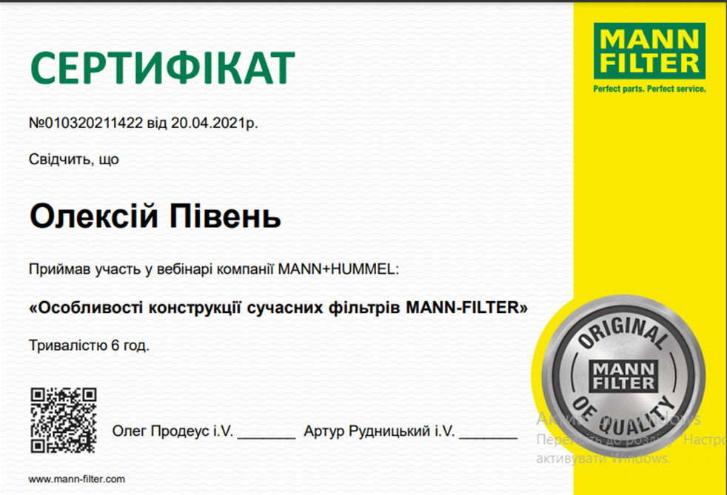
Участь у роботі гуртка надає студентам можливість доступу до цікавих міжнародних програм навчання. Так студент 1 р. н. магістратури ФКД став слухачем вебінару компанії MANN+HUMMEL «Особливості конструкції сучасних фільтрів MANN-FILTER», на підтвердження чого отримав оригінальний сертифікат.

Slide 16
ДЯКУЮ ЗА УВАГУ

